Slide 1
Rýchlosť

Slide 2
Rýchlosť (značka v alebo w) telesa je vektorová veličina definovaná ako zmena polohy telesa (teda úsek dráhy, ds) vydelená časom, za ktorý zmena nastala (dt).
Vyjadruje mieru akou sa mení poloha telesa v čase. Jednotkou rýchlosti v sústave SI je meter za sekundu (m/s). Bežnou jednotkou je aj kilometer za hodinu (km/h). V špeciálnej teórii relativity je rýchlosť telies obmedzená zhora rýchlosťou svetla.

Slide 3
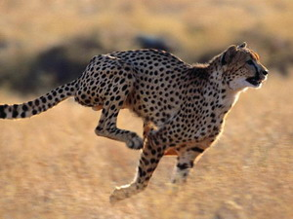
Gepard
Gepard štíhly je mačkovitá šelma, preslávená ako najrýchlejší suchozemské zviera. Na krátke vzdialenosti môže bežať rýchlosťou cez 100 km / h

Slide 4
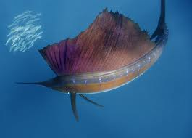
Plachetník Atlanticky
Najrýchlejšou rybou je plachetník atlantický. Pláva rýchlosťou 130 km za hodinu.

Slide 5
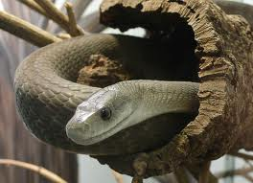
Mamba čierna
Najrýchlejším plazom je mamba čierna s rýchlosťou 19 km za hodinu. Bez problémov by tak predbehla dikobraza, netopiera alebo gibona.

Slide 6
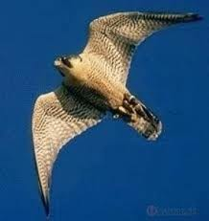
Sokol
Najrýchlejši vták je sokol sťahovavý. Dokáže letieť rýchlosťou 240 km za hodinu. Ľudia zaznameli v poslednom čase letieť sokola rýchlosťou 300 km za hodinu.

Slide 7
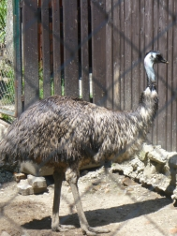
Pštros
Z nelietajúcich vtákov je najrýchlejší pštros dvojprstý. Vie utekať rýchlosťou 72 km/h.

Slide 8
Ďakujem za pozornosť

